Slide 1

Hemmets trygghetsträning
- Människan har bara ett liv

Slide 2

Nätverket för olycks-förebyggande arbete
Ett samarbetsnätverk som koordineras av FRK och består av myndigheter och organisationer.
Målet är att minska olyckor som sker i hemmet och på fritiden.
Förebyggande av olyckor i hemmet och på fritiden för åren 2021–2030.
Notes:
Vad grundar sig arbetet på?
Nätverkssamarbete för att minska olyckor har gjorts redan på 90-talet.
Består av myndigheter och organisationer och antalet aktörer är 20 i nuläget. Arbetet planeras och genomförs tillsammans.
Röda Korset samordnar nätverket från och med år 2015.
Verksamheten grundar sig på Programmet för förebyggande av olyckor i hemmet och på fritiden 2021–2031 och definieras av aktuell olycksstatistik.
”Visionen för programmet är att ingen ska behöva dö eller skadas till följd av en olycka”.

Slide 3
Nätverket för olycks-förebyggande arbete
VISION
Ingen ska behöva dö eller skadas allvarligt till följd av en olycka.
MÅL
En god säkerhetsnivå förvekligas i alla miljöer.
Antalet allvarliga olyckor och olyckor som leder till döden i hemmet och på fritiden minskar med 25 procent till år 2030

Slide 4
Olycksfall i hemmet och på fritiden
Enligt THL är en olycka en plötslig, oväntad, av externa faktorer orsakad händelse som leder till att en person skadas, såsom en fallolycka.
En miljon olyckor årligen, varav 90 % i hemmet och på fritiden.
De totala kostnaderna för olyckor i hemmet och på fritiden var 780–1157 miljoner euro år 2017.
Notes:
Olycksfall är den fjärde vanligaste dödsorsaken i Finland.
Finland ligger på femte plats i EU när det gäller dödsfall genom olyckor.
Av dödsfallsolyckorna inträffar 89 % i hemmet och på fritiden, 10 % i vägtrafiken och 1 % på arbetsplatserna.
Kostnaderna är både direkta och indirekta och framkommer inte i statistiken.

Slide 5
Olycksfall i hemmet och på fritiden
Notes:
Av dödsfallsolyckorna inträffar 90 % i hemmet och på fritiden, 10 % i vägtrafiken och 1 % på arbetsplatserna.

Slide 6
Olycksfall i hemmet och på fritiden 1998–2021
Döda
Aktuell information (på finska):
  Kaatumisista ja putoamisista
  Yleisimmistä tapaturmakuolemien syistä

Slide 7
Olycksfall i hemmet och på fritiden
Fallolyckor står för över hälften av dödsfallsolyckorna. Män och kvinnor råkar ut för nästan lika många dödsfall genom fallolyckor, sammanlagt cirka 1 200/år.
Därefter kommer förgiftningsdödsfall (cirka 450–500 årligen).
Drunkningsolyckornas antal är cirka 150–200 årligen.
Antalet branddödsfall har tydligt minskat under de senaste två decennierna, cirka 40–50 under de senaste åren.
Antalet dödsfall som beror på kvävning är cirka 70–90 årligen.
Det är upp till fem gånger större sannolikhet för män att dö till följd av en olycka jämfört med kvinnor.
Notes:
Fallolyckor: Det är äldre (75+) som råkar ut för största delen av fallolyckorna.
Förgiftningar: Mest bland personer i medelåldern, ovanliga bland barn. Utvecklingen är god: inga förgiftningsdöda bland personer under 15 år.
Det är i regel personer i medelåldern och äldre som råkar ut för drunkningsolyckor som leder till döden.
Branddödsfall är mestadels ett problem för personer i medelåldern och äldre.
Kvävningar: Personer i medelåldern och äldre män utgör den största gruppen. Antalet kvävningsdödsfall har minskat både för män och kvinnor under de senaste 20 åren.
Dödsfall i bastu cirka 40–60 årligen. Antalet dödsfall i bastu har ökat under de senaste 20 åren. Andelen av berusade som dött i bastun har minskat (80 % -> 60 %), vilket fenomen finns i bakgrunden?

Slide 8
De mest typiska olyckorna i hemmet
Olycksorsak | Andel | Exempel
Faller, snubblar, halkar eller faller från låg höjd (under 1 m) | 44 % | Mattor, vinterföre
Skada orsakad av vasst föremål | 30 % | Matlagning och reparation
Avvikande temperaturer (brännskada, förfrysning) | 12 % | Matlagning, grillning, bastu
Krock med person eller föremål | 6 %
Fall från höjd över 1 m | 4 % | Stege, pall, trappor
Annat sätt | 4 %
Enligt undersökningen av offer (2017) var nästan tre fjärdedelar olyckor i hemmet och på fritiden (av olyckorna inträffade 39 % i hemmet, 27 % i idrott och 14 % var övriga olyckor på fritiden).
De mest typiska skadorna som uppkom i hemolycksfall var blåmärken, krosskador eller sår (cirka hälften) vrickningar, försträckningar eller urledvridningar (18 %) och brännskador (12 %). Frakturer förekom i 8 % och skador i huvudet i
3 %.
Notes:
Undersökning av offer (2017) kompletterar bilden av olyckssituationen utöver allvarliga olyckor. Resultat har man fått genom att utföra en post- eller nätenkät (6 924 svarade förutom de som bor i inrättningar).

Slide 9
Olyckor i olika åldersgrupper
Efter vägtrafikolyckor är drunkning eller kvävning de näst vanligaste dödsfallsolyckorna bland barn.
Efter vägtrafikolyckor är förgiftningar den näst vanligaste dödsfallsolyckan bland ungdomar.
Förgiftningar (alkohol, droger, läkemedel) orsakar flest dödsfall bland arbetsföra.
Bland äldre orsakas största delen av olyckorna av fallolyckor. Följderna av fallolyckor bland äldre är allvarligare än för yngre åldersgrupper.
Notes:
Barn:
Ju mindre barn, desto större del av olyckorna sker i hemmet.
För personer under 25 år beror olycksorsakerna som orsakar mest behov av vård på sjukhusets bäddavdelning av fallolyckor (inklusive idrottsskador).
Olyckor och självmord orsakar fortfarande flest dödsfall för personer under 25 år i Finland, fastän till exempel olycksfallsdödligheten för barn och ungdomar har minskat betydligt de senaste decennierna.
Bakgrund till den positiva utvecklingen av olycksfallsdödligheten hos barn är bland annat ändringar i lagstiftningen, nya och bättre säkerhetsanordningar såsom utvecklingen av bilbarnstolar och att de blivit vanligare, ökad medvetenhet om risker och metoder att förebygga exempelvis genom arbetet i rådgivningstjänsterna, utvidgande av giftinformationscentralens verksamhet och utveckling av vården för olycksfallspatienter.
Personer i arbetsför ålder:
Fjärde vanligaste dödsorsaken bland arbetsföra. Fallolyckor orsakar de mesta vårdperioderna på sjukhus. Rusmedel ligger bakom nästan 70 % av olyckorna hos arbetsföra.
Äldre:
Befolkningen åldras snabbt och allt fler äldre bor hemma i allt sämre skick.
Dödligheten i fallolyckor bland äldre minskar måttligt i förhållande till befolkningen. Däremot har vårdperioder på sjukhus i förhållande till befolkningens storlek hållits nästan konstant.

Slide 10
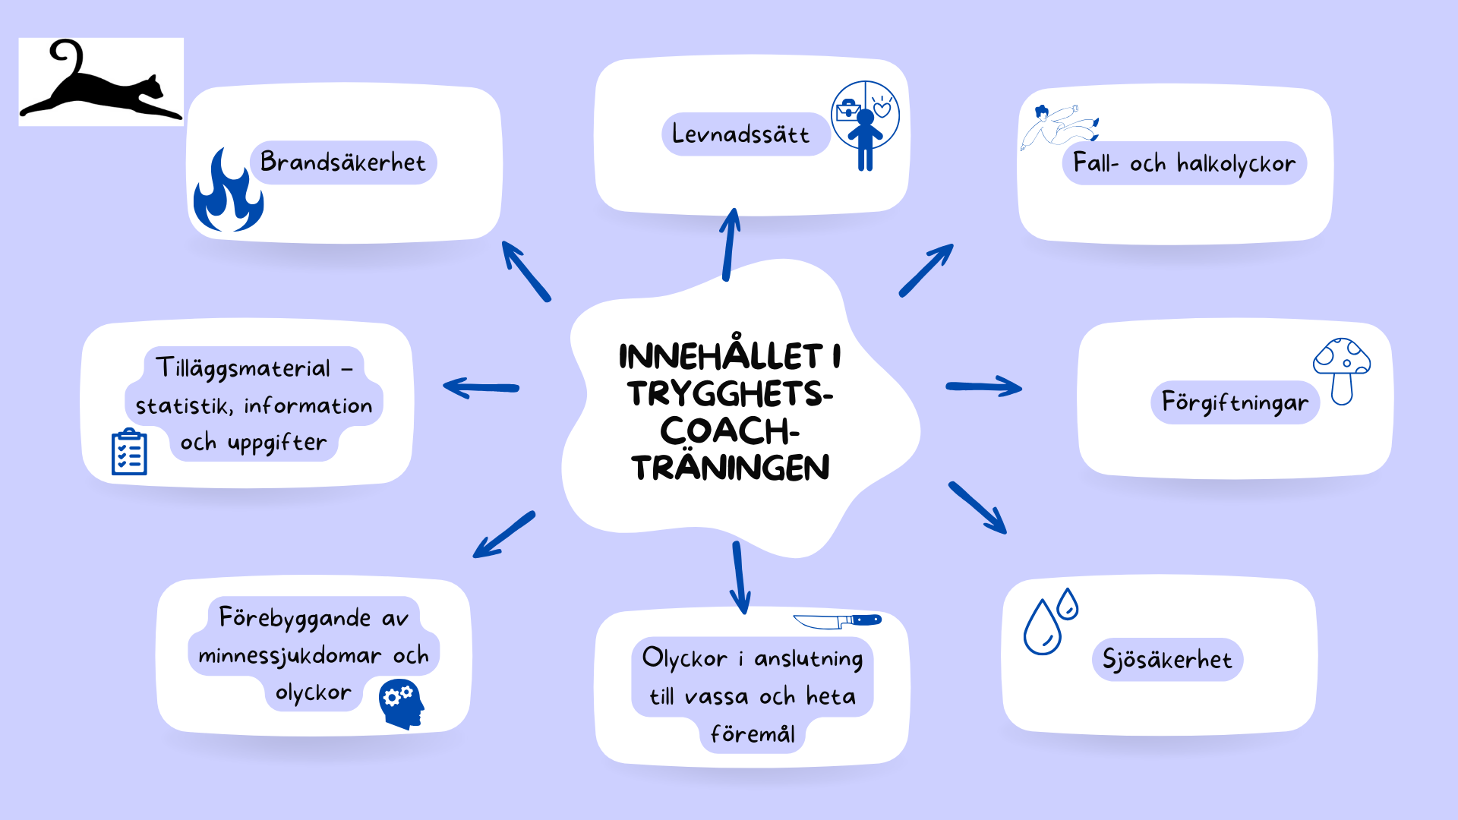
Trygghetscoachträning

Slide 11
Utbildnings-innehållet styrs i huvudsak av
Nationella offerundersökningen 2017
SHM:s Program om förebyggande av olyckor i hemmet och på fritiden 2021–2030
THL:s statistik över olyckor
Målet och åtgärdsplanen för det nationella programmet för främjande av barn och ungdomars säkerhet för åren 2018–2025: Del I
Olika enkäter, undersökningar i mindre skala om arbetet i Nätverket för förebyggande av olyckor
Urvalsundersökning 2020
Kotitapaturma.fi - webbsida
Notes:
Säkerhet från barndom till ålderdom – målprogram för att stärka och förutse säkerhetskunskaper

Slide 12
Deltagande i nätverket för olycksförebyggande arbete:
Arbetshälsoinstitutet
Arbetarskyddscentralen
Föreningen för förebyggande rusmedelsarbete, EHYT rf
Finans Finland
Finlands Röda Kors
Finlands Simundervisnings- och Livräddningsförbund rf
Hjärnskadeförbund rf
Huvudstaben (Försvarsmakten)
Försvarsutbildningsföreningen, MPK
Inrikesministeriets räddningsavdelning
Institutet för hälsa och välfärd, THL
Minnesförbundet
Olycksfallsförsäkringscentralen
Social- och hälsovårdsministeriet, STM
Polisstyrelsen
Räddningsbranschens centralorganisation i Finland
Säkerhets- och kemikalieverket, Tukes
Trafikskyddet
Transport- och kommunikationsverket, Traficom

Slide 13








